Slide 1
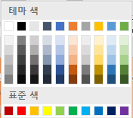
규정에 따라 보안등급표 변경 필요
제목
보고서명 : 맑은 고딕 – 40pt / Bold체
날짜: 맑은 고딕 – 14pt
2025. 0. 0.
소속 : 맑은 고딕 – 11pt
부문 | 센터 | 팀 파트 | 홍길동 책임/파트장/팀장
담당자 : 맑은 고딕 – 9pt / Gray
└ 슬라이드 마스터에서 작성 필요

Slide 2
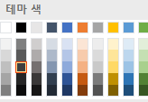
CONTENTS
주제 : 맑은 고딕 – 30pt / Bold체 / Black
목차1
대목차 : 맑은 고딕 – 15pt / Bold체 / Orange
소목차1 | 소목차2
소목차 : 맑은 고딕 – 15pt
→ 없을 시 생략 가능
목차2
소목차1 | 소목차2 | 소목차3
Appendix
소목차1 | 소목차2

Slide 3
대목차 : 맑은 고딕 – 40pt / Bold체 / White
목차1
소목차1 | 소목차2
소목차 : 맑은 고딕 – 20pt / White
→ 생략 가능

Slide 4
여기에는 표지 타이틀을 적습니다.
표지 타이틀 : 맑은 고딕 – 7pt
목차 1 : 소목차 1
대목차&소목차 : 맑은 고딕 – 9pt / Orange
포맷 각색 목적: 피보고자의 시인성 제고, 명확한 내용 전달을 통한 신속한 의사 결정
세부 추가 내용을 적으시면 됩니다.
Head message: 맑은 고딕 – 15pt
내용 타이틀1
내용 타이틀 : 맑은 고딕 – 12pt / Bold체 / Orange
부제 : 맑은 고딕 – 25pt / Bold체

Slide 5
마무리 : 맑은 고딕 – 20pt / Bold체

Slide 6
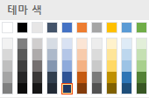
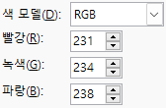
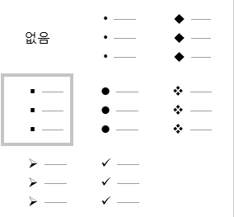
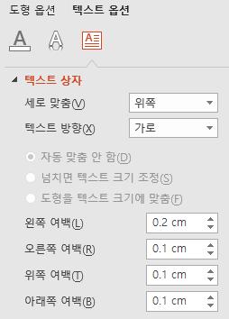
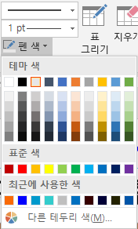
사업현황 보고회
사업현황 보고회
표지 타이틀 : 맑은 고딕 – 7pt
Ⅲ. 공정기술 전략 회의
목차 : 맑은 고딕 – 9pt / Orange
1. 공정기술 전략 회의 주관 타 협의체 협업 사항
부제 : 맑은 고딕 – 25pt / Bold체
표 양식
-. 머리글 행 색상 :
-. 본문 행 :
-. 표 테두리 :
구분 | 검토 요청 사항 | 결과 회신 내용
 | 내용을 입력하세요. | 내용을 입력하세요. -. 내용을 입력하세요.
 | 내용을 입력하세요. -. 내용을 입력하세요. | 내용을 입력하세요. -. 내용을 입력하세요.
머리글 행 :
맑은 고딕 – 10pt / Bold체 / White
본문 행 :
맑은 고딕 – 10pt
대주제 글머리기호 네모 적용
본문 여백 0.2cm
구분 | 검토 수신 사항 | 처리 결과
 | 내용을 입력하세요. | 내용을 입력하세요. ➔ 내용을 입력하세요.

Slide 7
사업현황 보고회
사업현황 보고회
표지 타이틀 : 맑은 고딕 – 7pt
Ⅲ. 공정기술 전략 회의
목차 : 맑은 고딕 – 9pt / Orange
1. 공정기술 전략 회의 주관 타 협의체 협업 사항
부제 : 맑은 고딕 – 25pt / Bold체
안건 | 주요 내용 | 검토 결과 및 진행사항

Slide 8
목표전략합의서
2024년 00부문 사업계획 보고
표지 타이틀 : 맑은 고딕 – 7pt
목차 1 : 소목차 1
목차 : 맑은 고딕 – 9pt / Orange
목표 전략 합의서_00부서
부제 : 맑은 고딕 – 25pt / Bold체
목표 항목(KPI) |  | 목표 | 현수준 | 가중치 | 목표수준 |  |  |  |  | 달성 방안
 |  |  |  |  | S | A | B | C | D
1 상위 전략 :
1.1 부서/부문 전략 :
가치 창출(재무) |  |  |  |  |  |  |  |  |  | [목표 기준] [달성 방안]
이해관계자 |  |  |  |  |  |  |  |  |  | [목표 기준] [달성 방안]
내부 프로세스 |  |  |  |  |  |  |  |  |  | [목표 기준] [달성 방안]
역량강화 |  |  |  |  |  |  |  |  |  | [목표 기준] [달성 방안]
2. 상위 전략:
2.1 부서/부문 전략:
가치 창출 |  |  |  |  |  |  |  |  |  | [목표 기준] [달성 방안]
이해관계자 |  |  |  |  |  |  |  |  |  | [목표 기준] [달성 방안]
내부 프로세스 |  |  |  |  |  |  |  |  |  | [목표 기준] [달성 방안]
역량강화 |  |  |  |  |  |  |  |  |  | [목표 기준] [달성 방안]

Slide 9
실적 보고 자료
OOOO년 O월 실적 보고
표지 타이틀 : 맑은 고딕– 7pt
OO팀
목차 : 맑은 고딕 – 9pt / Orange
OO팀 O월 실적 및 O월 계획 Summary
부제 : 맑은 고딕 – 25pt / Bold체
구분 | 주요 업무 항목 | O월 실적 | 진행사항 | O월 계획
 |  |  | Finished On-time Behind

Slide 10
실적 보고 자료
OOOO년 O월 실적 보고
표지 타이틀 : 맑은 고딕 – 7pt
OO팀
목차 : 맑은 고딕 – 9pt / Orange
O월 실적 및 O월 계획
맑은 고딕 – 25pt / Bold체
목표 항목 | 연간 목표 | 당월 목표 | 당월 실적 | Status | 세부 실행 사항(실적/계획)
 |  |  |  | Finished On-time Behind | 실적
 |  |  |  |  | 계획
 |  |  |  | Finished On-time Behind | 실적
 |  |  |  |  | 계획

Slide 11
실적 보고 자료
OOOO년 O월 실적 보고
표지 타이틀 : 맑은 고딕 – 7pt
OO팀
목차 : 맑은 고딕 – 9pt / Orange
목표 대비 실적 현황_OO팀
부제 : 맑은 고딕 – 25pt / Bold체
목표 항목 | 연간 목표 | 구분 | 1월 | 2월 | 3월 | 4월 | 5월 | 6월 | 7월 | 8월 | 9월 | 10월 | 11월 | 12월
 |  | 목표
 |  | 실적
 |  | 목표
 |  | 실적
 |  | 목표
 |  | 실적
 |  | 목표
 |  | 실적
 |  | 목표
 |  | 실적
 |  | 목표
 |  | 실적
 |  | 목표
 |  | 실적
 |  | 목표
 |  | 실적

Slide 12
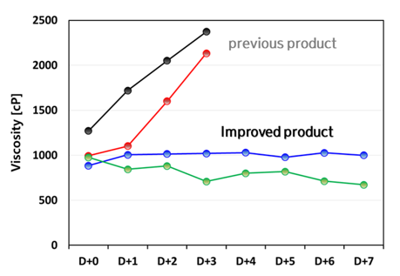
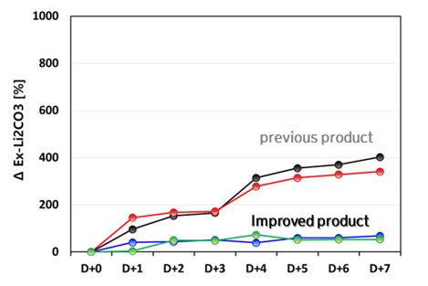
연구소 기술 자료
기술 자료
표지 타이틀 : 맑은 고딕 – 7pt
목차 1 : 소목차 1
목차 : 맑은 고딕 – 9pt / Orange
1. DSC Evaluation Result
부제 : 맑은 고딕 – 25pt / Bold체
Delta Slurry viscosity
Head message: 맑은 고딕 – 15pt
測定方法：Slurryを常温でStirringしながらViscosity数値デイリー測定 - 7日放置
내용 타이틀 : 맑은 고딕 – 12pt / Bold체 / Orange
Delta Viscosity
본문 맑은 고딕 – 10 or 12pt / Bold체
Delta ex-Li

Slide 13
투자심의서
투자심의서
표지 타이틀 : 맑은 고딕 – 7pt
목차 1 : 소목차 1
목차 : 맑은 고딕 – 9pt / Orange
투자심의
부제 : 맑은 고딕 – 25pt / Bold체
항 목 | 내 용
투자명 | * 투자위치 표시(D3,4line)
투자액 | * 유지보수비용 : 백만원(yr)
투자완료시기 | * 발의시점 완료시점 모두 표기
투자회수기간 | * 산출 내역 작성
투자 성격 | 신규 / 유지보수 / 교체 / 추가구매
투자 목적 | *법규제/환경개선/안전환경개선/고객요구/품질개선/원가개선/유지보수/증설투자/연구개발/기타 (투자목적 상세히 기재할 것)
투자 내용
항 목 | 내 용
투자 효과
투자 시, Risk Point/ Hedge 방안 | *투자 완료 후 Risk Point/Hedge 방안 작성
발의부서 체크리스트 | 법률 요건을 맞추기 위한 투자인가 | 예/아니요
 | 연관 부서와 협의를 하였는가 | 예/아니요
 | 연관 부서가 있을 시, 연관부서 작성
 | 타 Site의 동일 설비 활용 유무를 체크했는가 | 예/아니요

Slide 14
회의록
회의록
표지 타이틀 : 맑은 고딕 – 7pt
OO 회의록
부제 : 맑은 고딕 – 25pt / Bold체
회의제목
회의장소 |  | 회의 일시
참 석 자
안건 | 주요 내용 | F/up 사항

